Slide 1

江苏省淮阴中学 周辰宇

Slide 2
主 要 内 容
位运算基础
  位运算概念
  常见的位运算符
位运算基本应用
  在搜索中的应用
  在DP中的应用

Slide 3
位运算基础
什么是位运算？
程序中的所有数在计算机内存中都是以二进制的形式储存的，位运算是直接对整数在内存中的二进制位进行操作。比如，与（&&）运算本来是一个逻辑运算符，但整数与整数之间也可以进行与（&）运算。例如，6的二进制是110，11的二进制是1011，那么6 & 11的结果就是2，它是二进制对应位进行逻辑运算的结果（0表示False，1表示True，空位都当0处理）：
110
& 1011
----------
0010 --> 2
位运算处理速度非常快。

Slide 4
位运算基础
1. 位与（&）运算
&运算通常用于二进制取位操作，例如一个数 & 1的结果就是取二进制的最末位。这可以用来判断一个整数的奇偶，二进制的最末位为0表示该数为偶数，最末位为1表示该数为奇数。
2. 位或（|）运算
|运算通常用于二进制特定位上的无条件赋值，例如一个数 | 1的结果就是把二进制最末位强行变成1。如果需要把二进制最末位变成0，对这个数| 1之后再减一就可以了，其实际意义就是把这个数强行变成最接近的偶数。

Slide 5
位运算基础
3. 位异或（^）运算
^运算通常用于对二进制的特定一位进行取反操作，因为异或可以这样定义：0和1异或0都不变，异或1则取反。
^运算的逆运算是它本身，也就是说两次异或同一个数最后结果不变，即(a ^ b) ^ b = a。
void swap(int a, int b){
a=a + b; b=a - b; a=a - b;
}
void swap(int a, int b){
a=a ^ b; b=a ^ b; a=a ^ b;
}

Slide 6
位运算基础
4. 位取反（~）运算
~运算的定义是把内存中的0和1全部取反。使用~运算时要格外小心，你需要注意整数类型有没有符号。
最常见的用法是while(~scanf(“%d”,&n)){}
5. 位左移（<<）运算
a << b就表示把a转为二进制后左移b位（在后面添b个0）。例如100的二进制为1100100，而110010000转成十进制是400，那么100 << 2 = 400。可以看出，a << b的值实际上就是a乘以2的b次方，因为在二进制数后添一个0就相当于该数乘以2。
通常认为a << 1比a * 2更快，因为前者是更底层一些的操作。因此程序中乘以2的操作请尽量用左移一位来代替。
定义一些常量可能会用到<<运算。你可以方便地用1 << 16 - 1来表示65535。很多算法和数据结构要求数据规模必须是2的幂，此时可以用<<来定义Max_N等常量。

Slide 7
位运算基础
6. 位右移（>>）运算
和<<相似，a >> b表示二进制右移b位（去掉末b位），相当于a除以2的b次方（取整）。我们也经常用>> 1来代替整除 2，比如二分查找、堆的插入操作等等。想办法用>>代替除法运算可以使程序效率大大提高。最大公约数的二进制算法用除以2操作来代替慢得出奇的求余运算，效率可以提高60%。
7. 位运算优先级别
位反（~ ) > 算术 > 位左移、位右移 > 关系运算
> 位与 > 位或 > 位异或 > 逻辑运算

Slide 8
位运算基础
下面列举了一些常见的二进制位的变换操作。
功能 | 示例 | 位运算
----------------------+---------------------------+--------------------
去掉最后一位 | (101101->10110) | x >> 1
在最后加一个0 | (101101->1011010) | x << 1
在最后加一个1 | (101101->1011011) | x << 1+1
把最后一位变成1 | (101100->101101) | x | 1
把最后一位变成0 | (101101->101100) | x | 1-1
最后一位取反 | (101101->101100) | x ^ 1
把右数第k位变成1 | (101001->101101,k=3) | x | (1 << (k-1))
把右数第k位变成0 | (101101->101001,k=3) | x & ~ (1 << (k-1))
右数第k位取反 | (101001->101101,k=3) | x ^ (1 << (k-1))
取末三位 | (1101101->101) | x & 7
取末k位 | (1101101->1101,k=5) | x & (1 << k-1)
取右数第k位 | (1101101->1,k=4) | x >> (k-1) & 1
把末k位变成1 | (101001->101111,k=4) | x | (1 << k-1)
末k位取反 | (101001->100110,k=4) | x ^ (1 << k-1)
把右边连续的1变成0 | (100101111->100100000) | x & (x+1)
把右起第一个0变成1 | (100101111->100111111) | x | (x+1)
把右边连续的0变成1 | (11011000->11011111) | x | (x-1)
取右边连续的1 | (100101111->1111) | (x ^ (x+1)) >> 1
去掉右起第一个1的左边 | (100101000->1000) | x & (x ^ (x-1))

Slide 9
例1、棋盘游戏（LOJ#10029）
【问题描述】
在一个4*4的棋盘上有8个黑和8个棋白棋，当且仅当两个格子有公共边，这两个格子上的棋是相邻的。移动旗子的规则是交换相邻两个棋子。现在给出一个初始棋盘和一个最终棋盘，要求你找出一个最短的移动系列使棋盘变为最终棋盘。

Slide 10
思考
这种最短步数的题跟我们学过的什么东西很接近？
bfs！
那么我们bfs的时候，用什么方法描述状态？
最简单的想法自然是每次移动一个棋子，我们就用一个4*4的二维数组表示状态，可是这样比较起来复杂度？空间是否允许？

Slide 11
棋盘游戏
大力搜！既然要求最短，那么显然bfs是满足我们的要求的
每次搜完我们需要判断是否已经到达目标状态，如果暴力进行比对每次耗时过大，无法接受，怎么办？
把棋盘的状态（因为只有黑和白两种状态）压进一个16位的二进制数，直接比对即可。

Slide 12
细节
1.怎么压，压多少？
一个非常自然的想法是一行压成一个整数，但是这样每一个状态进行比较依旧很麻烦。
4*4=16,一个非常有提示意义的数据大小
每一个状态把棋盘直接压到一个数！

Slide 13
细节
2.怎么进行比较？
如何从状态中把某一位提出来？
(S>>i)&1
如何给状态中某一位强制赋值成1？
S|=(1<<i)

Slide 14
例2、铺地砖
【问题描述】
广场是一个N*M的矩形，地砖是1*2的矩形。要求用地砖铺满整个广场，不能铺到广场以外的范围，地砖铺到的地面不能重叠，也不能切割地砖。请你计算共有多少种不同的铺法，只需算出总方案数对p取模的结果。

Slide 15
例2、铺地砖
【输入描述】
一行，三个整数数n,m,p
【输出描述】
一个整数，总数 mod p 的结果
【输入样例】
7 2 10
【输出样例】
1
【样例说明】
总共有21 种方法
【数据规模】
m<=5,p<=10000
50%的数据n<=10
100%的数据n<=10000
提交地址： http://hihocoder.com/problemset/problem/1048

Slide 16


例2、铺地砖
【问题分析】

Slide 17
例2、铺地砖
【问题分析】
本题性质
性质1：如果n,m都是奇数，则无解，否则有解。
性质2：对于每一次地板，只会影响所铺的上下两行。
性质3：如果按行铺地板，每一行的铺法都类似。

Slide 18
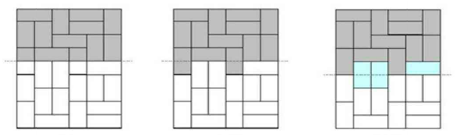
例2、铺地砖
【问题分析】
可以看出，在按行铺的过程中，某些砖会分成两半，但最多也是向下突出一格，如果将上行空隙填满，则又转移到了下一种状态。

Slide 19
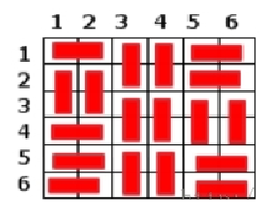
思考：状态如何表示
例2、铺地砖

Slide 20
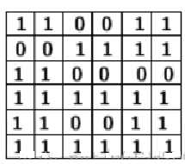
思考：状态如何表示
例2、铺地砖

Slide 21
例2、铺地砖
【问题分析】
f[i][j]表示当前放到第i行，对应该行的放置状态为j的方案总数:
f[i][j]=sum(f[i-1][k])
状态k为与状态j兼容的第i-1行的状态
初始值？
最后答案？

Slide 22
核心代码
例2、铺地砖
for(int i=2;i<=n;i++)
for(int j=1;j<=p;j++)
for(int k=1;k<=q;k++)
if(now[j] 兼容 next[k])
f[i][j]+=f[i-1][k] % p;

Slide 23
基本位操作
例2、铺地砖
若当前状态为S，对S有下列操作：
1、判断第i位是否为0
(S & 1<<(i-1))==0或者((S>>(i-1))&1==0
2、将第i位置1：S | 1<<(i-1)
3、将第i位置0：S & ~(1<<(i-1))

Slide 24
例2、铺地砖
状态处理（doit）：处理每种状态当前行的摆放状况（now）和它对下一行的影响（next）。此时需要用到状态压缩，即用二进制表示每一个是否已经被覆盖。
void doit(){
int i; len++;
now[len]=0; next[len]=0;
for(int i=1; i<=m; i++){
if(x[i]==1) next[len] += (1 << (i-1));
if(x[i]) now[len] += (1 << (i-1));
}
}

Slide 25
例2、铺地砖
void dfs(int v){
if(v>m){ doit(); return ;}
if(v==1){
x[v]=1; dfs(v+1); x[v]=0; dfs(v+1);
if(m>1) { x[v]=3; dfs(v+1); }
}
else{
if(x[v-1]==3) { x[v]=4; dfs(v+1); }
else{
x[v]=1; dfs(v+1); x[v]=0; dfs(v+1);
if(v<m) {x[v]=3; dfs(v+1);}
}
}
}

Slide 26
例2、铺地砖
状态转移
i表示行数，j表示当前行状态，k表示上一行状态
for(int i=2;i<=n;i++)
for(int j=1;j<=len;j++)
for(int k=1;k<=len;k++)
if(now[j] ^ next[k]==(1<<m)-1)
f[i][j]+=f[i-1][k] % p;

Slide 27
例3、炮兵阵地（洛谷P2704）
【问题描述】
司令部的将军们打算在N*M的网格地图上部署他们的炮兵部队。一个N*M的地图由N行M列组成，地图的每一格可能是山地（用“H” 表示），也可能是平原（用“P”表示），如下图。在每一格平原地形上最多可以布置一支炮兵部队（山地上不能够部署炮兵部队）；一支炮兵部队在地图上的攻击范围如图中黑色区域所示：

Slide 28
例3、炮兵阵地（洛谷P2704）
P | P | H | P | H | H | P | P
P | H | P | H | P | H | P | P
P | P | P | H | H | H | P | H
H | P | H | P | P | P | P | H
H | P | P | P | P | H | P | H
H | P | P | H | P | H | H | P
H | H | H | P | P | P | P | H

Slide 29
例3、炮兵阵地（洛谷P2704）
如果在地图中的灰色所标识的平原上部署一支炮兵部队，则图中的黑色的网格表示它能够攻击到的区域：沿横向左右各两格，沿纵向上下各两格。图上其它白色网格均攻击不到。从图上可见炮兵的攻击范围不受地形的影响。
现在，将军们规划如何部署炮兵部队，在防止误伤的前提下（保证任何两支炮兵部队之间不能互相攻击，即任何一支炮兵部队都不在其他支炮兵部队的攻击范围内），在整个地图区域内最多能够摆放多少我军的炮兵部队。

Slide 30
例3、炮兵阵地（洛谷P2704）
【输入文件】
文件的第一行包含两个由空格分割开的正整数，分别表示N和M；
接下来的N行，每一行含有连续的M个字符（‘P’或者‘H’），中间没有空格。按顺序表示地图中每一行的数据。
N≤100；M≤10。
【输出文件】
文件仅在第一行包含一个整数K，表示最多能摆放的炮兵部队的数量。

Slide 31
例3、炮兵阵地（洛谷P2704）
【输入样例】
5 4
PHPP
PPHH
PPPP
PHPP
PHHP
【输出样例】
6

Slide 32
例3、炮兵阵地（洛谷P2704）
【问题分析】
1.可以用一个整数存每一行的状态（二进制上1表示有布置炮兵，0表示没有布置炮兵），由于每一行的状态都要前两行的状态来决定，因此真正的一个状态应该包含本行的状态和上一行的状态，用dp[x][i][j]表示第x行上状态i，x-1行状态为j的最优解。
2.每一行的状态其实只有60种，可以直接暴力搜索出来，把这60种状态按二进制递增顺序（排序目的是方便确定状态没有超出n*m的范围）存到数组state[]中，计算好每种状态中能部署炮兵的数目，存到get[]数组。

Slide 33
例3、炮兵阵地（洛谷P2704）
【问题分析】
3.地图转换成一个二进制的数组，即一个整数表示一行的地形（1表示高地，0表示平原）。因此一个状态能否存在的一个条件是state[i] & map[x] == 0，这样是合法的.
4.状态转移方程为dp[x][i][j] = max(dp[x - 1][j][k] + get[i]，dp[x][i][j])，条件是state[i] & map[x] == 0 ，state[i] & state[j] == 0，state[i] & state[k] == 0，而且存在dp[x - 1][j][k]。把不存在的dp[x][i][j]标为－1.

Slide 34
例4、愤怒的小鸟（NOIP2016DAY2T3）
【问题描述】
Kiana最近沉迷于一款神奇的游戏无法自拔。
简单来说，这款游戏是在一个平面上进行的。
有一架弹弓位于(0,0)处，每次Kiana可以用它向第一象限发射一只红色的小鸟，小鸟们的飞行轨迹均为形如y=ax^2+bx的曲线，其中a,b是Kiana指定的参数，且必须满足a<0。
当小鸟落回地面(即x轴）时，它就会瞬间消失。
在游戏的某个关卡里，平面的第一象限中有n只绿色的小猪，其中第i只小猪所在的坐标为(xi,yi)。

Slide 35
例4、愤怒的小鸟（NOIP2016DAY2T3）
【问题描述】
如果某只小鸟的飞行轨迹经过了(xi,yi),那么第i只小猪就会被消灭掉，同时小鸟将会沿着原先的轨迹继续飞行；
如果一只小鸟的飞行轨迹没有经过(xi,yi)，那么这只小鸟飞行的全过程就不会对第i只小猪产生任何影响。
例如，若两只小猪分别位于(1,3)和(3,3)，Kiana可以选择发射一只小鸟，这样两只小猪就会被这只小鸟一起消灭。
而这个游戏的目的，就是通过发射小鸟消灭所有的小猪。
这款神奇游戏的每个关卡对Kiana来说都很难，所以Kiana还输入了一些神秘的指令，使得自己能更轻松地完成这个游戏。这些指令将在【输入格式】中详述。

Slide 36
例4、愤怒的小鸟（NOIP2016DAY2T3）
【问题描述】
假设这款游戏一共有T个关卡，现在Kiana想知道，对于每一个关卡，至少需要发射多少只小鸟才能消灭所有的小猪。由于她不会算，所以希望由你告诉她。
【输入格式】
第一行包含一个正整数T，表示游戏的关卡总数。
下面依次输入这T个关卡的信息。每个关卡第一行包含两个非负整数n,m，分别表示该关卡中的小猪数量和Kiana输入的神秘指令类型。接下来的n行中，第i行包含两个正实数(xi,yi)，表示第i只小猪坐标为(xi,yi)。数据保证同一个关卡中不存在两只坐标完全相同的小猪。

Slide 37
例4、愤怒的小鸟（NOIP2016DAY2T3）
【输入格式】
如果m=0，表示Kiana输入了一个没有任何作用的指令。
如果m=1，则这个关卡将会满足：至多用 只小鸟即可消灭所有小猪。
如果m=2,则这个关卡将会满足：一定存在一种最优解，其中有一只小鸟消灭了至少 只小猪。
保证1<=n<=18，0<=m<=2，0<xi,yi<10，输入中的实数均保留到小数点后两位。

Slide 38
例4、愤怒的小鸟（NOIP2016DAY2T3）
【输出格式】
对每个关卡依次输出一行答案。
输出的每一行包含一个正整数，表示相应的关卡中，消灭所有小猪最少需要的小鸟数量
【输入样例1】
2 2 0
1.00 3.00
3.00 3.00
5 2
1.00 5.00
2.00 8.00
3.00 9.00
4.00 8.00
5.00 5.00
【输入样例1】
1
1

Slide 39
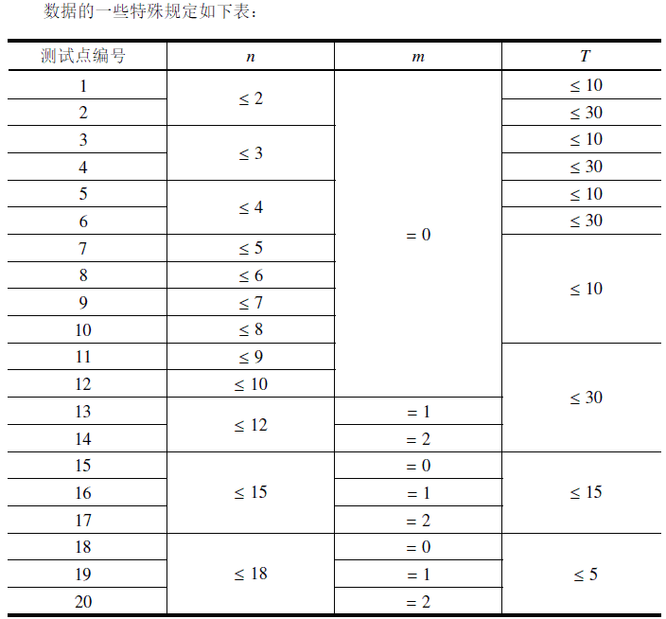
例4、愤怒的小鸟（NOIP2016DAY2T3）

Slide 40
例4、愤怒的小鸟（NOIP2016DAY2T3）
【问题分析】
本题看到n只有18，便想到状压DP。我们可以设s为当前要打掉的猪的集合，则我们枚举两个猪i，j属于s，再看一下s中的其他猪k能不能被i，j所组成的抛物线打掉，设剩下的猪的集合为s1，则f[s]=min(f[s],f[s1]+1)，时间复杂度O(2^n*n^3)。
然而这样还是会超时，我们发现，既然要打掉s集合里的猪，那么随便找一个x属于s，x最终都要被打掉，于是将i固定为x，只要枚举j就行了，时间为O(2^n*n^2)。
然而由于本题多组数据，这样的时间复杂度还是不行。我们还要避免枚举k。我们可以先做一个预处理，用done[i][j]表示i，j所组成的抛物线所能打掉的k，用二进制压位即可，则：
f[s]=min(f[s],f[s-(s&done[i][j])]+1);

Slide 41
例5、校长的烦恼（UVA10817）
【问题描述】
知名高校TH有m个教师和n个求职者，现在需要讲授s个课程（1<=s<=8，1<=m<=20，1<=n<=100）。已知每人的工资为整数c和能讲授的课程集合，校长现在想支付最少的工资使得每门课都至少有两名教师能教。注意，校长不能辞退在职教师。
【输入格式】
第一行包含一个三个整数s、m和n，含义如题目描述。
随后m行是m个在职教师的信息，每行第一个数表示该教师的工资，随后若干个数表示该教师能讲授的课程。
随后n行是n个求职者的信息，每行第一个数表示该教师的工资，随后若干个数表示该教师能讲授的课程。

Slide 42
例5、校长的烦恼（UVA10817）
【输出格式】
一行一个整数，即校长需要支付的最少工资。
【样例输入】 【样例输出】
2 2 2 60000
10000 1
20000 2
30000 1 2
40000 1 2

Slide 43
校长的烦恼
首先我们定义两个集合s1,s2,分别表示哪些课可以一个老师教/两个老师教，这个直接压起来就好。
那么我们对于每个求职者，只有选和不选两种操作，这就很像一个01背包。设当前来的求职者能讲的课为p[i]
nextS1 = p[i] | s1,
nextS2 = (p[i] & s1) | s2
f[nextS1][nextS2] = min(f[nextS1][nextS2], f[s1][s2] + c[i])

Slide 44
例6、过桥（BZOJ2073/POI2004）
【问题描述】
一只队伍在爬山时碰到了雪崩,他们在逃跑时遇到了一座桥,他们要尽快的过桥. 桥已经很旧了, 所以它不能承受太重的东西. 任何时候队伍在桥上的人都不能超过一定的限制. 所以这只队伍过桥时只能分批过,当一组全部过去时,下一组才能接着过. 队伍里每个人过桥都需要特定的时间,当一批队员过桥时时间应该算走得最慢的那一个,每个人也有特定的重量,我们想知道如何分批过桥能使总时间最少.

Slide 45
例6、过桥（BZOJ2073/POI2004）
【输入格式】
第一行两个数: w – 桥能承受的最大重量(100 <= w <= 400) 和 n – 队员总数(1 <= n <= 16). 接下来n 行每行两个数分别表示: t – 该队员过桥所需时间(1 <= t <= 50) 和 w – 该队员的重量(10 <= w <= 100).
【输出格式】
输出一个数表示最少的过桥时间.
【样例输入】 【样例输出】
100 3 42
24 60
10 40
18 50

Slide 46
过桥
n=16自然在启发我们把n压起来。
定义dp[s]表示通过桥的人的集合为s时，所需要花费的最小时间（s是压起来的一个集合）
枚举子集，预处理出每个子集过桥的时间和重量
然后暴力枚举子集转移即可。

Slide 47
思考和讨论
何时可以使用状态压缩DP？
何时需要状态重新编码？
如何应用位运算技巧
程序框架如何设计
存在问题或困难

